Slide 1
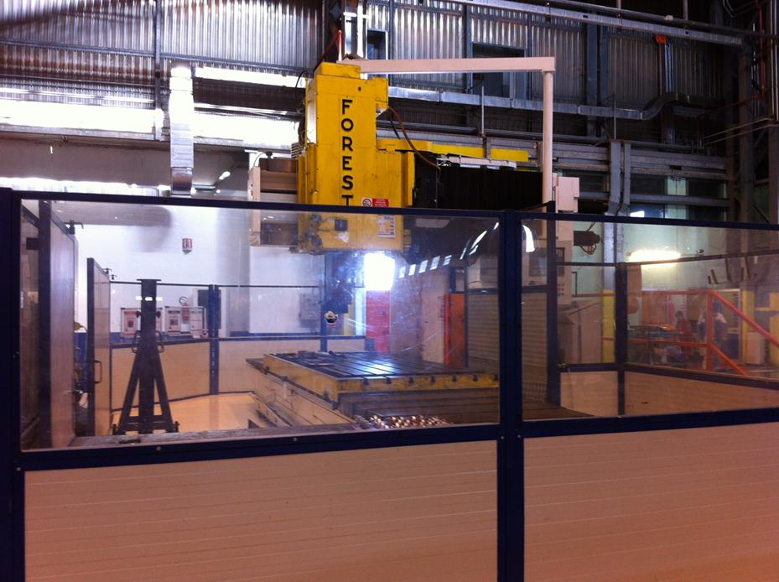
FRESATRICE FOREST

Slide 2
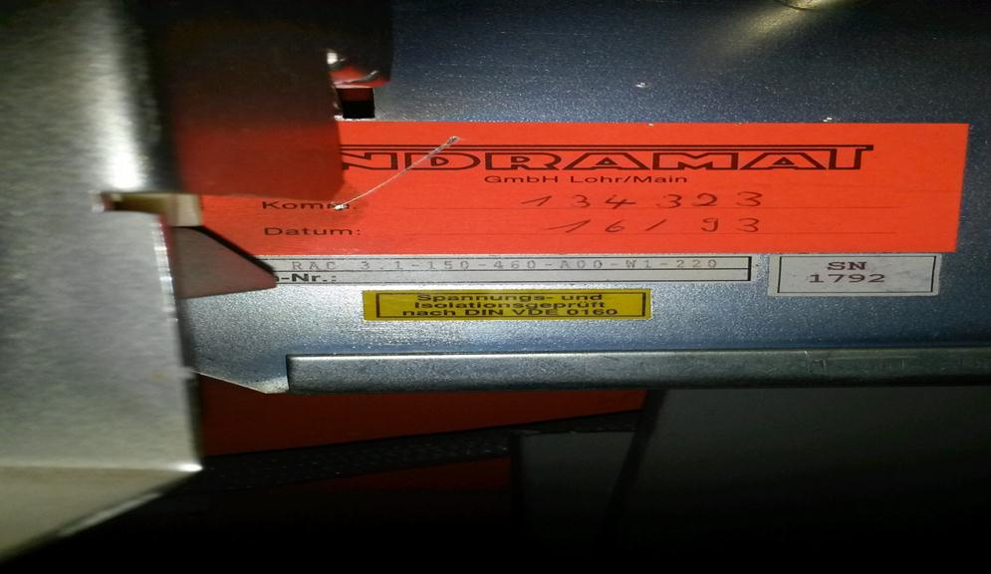
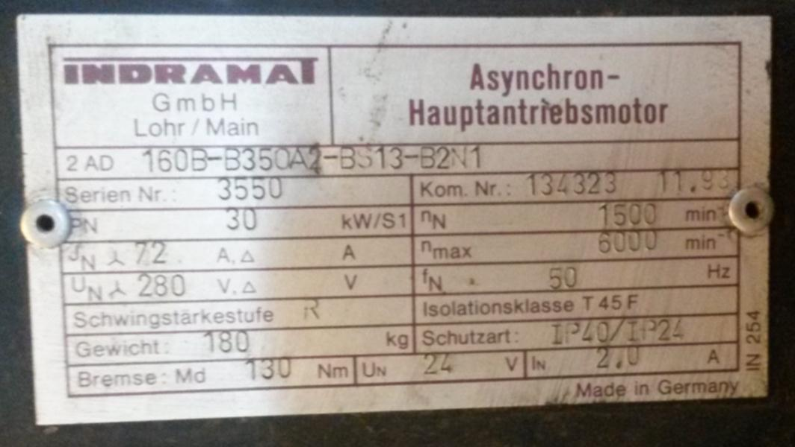
SIGLA AZIONAMENTO MANDRINO VERTICALE: RAC 3.1-150-460-A00-W1-220 (software RAC 3.1 VERSIONE 0.3 del 15/04/1991)
DATI DI TARGA DEL MOTORE DEL MANDRINO VERTICALE

Slide 3
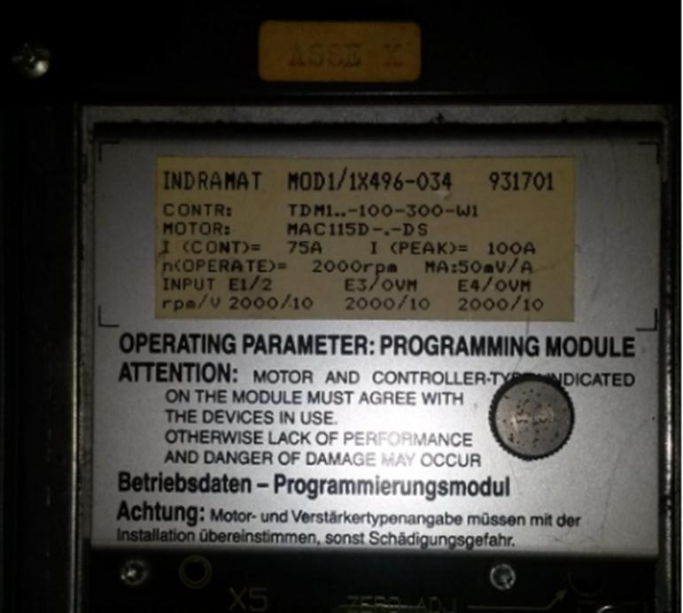
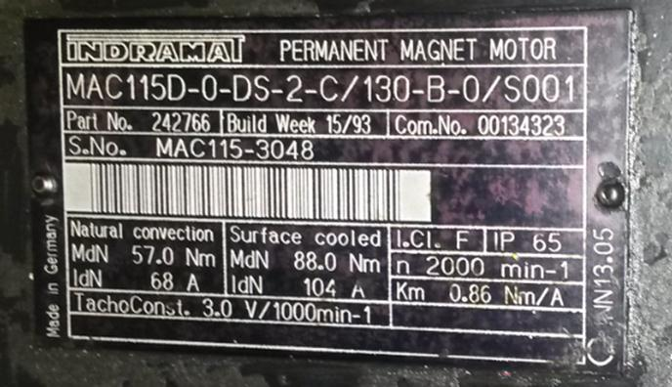
DATI DI TARGA DEL MOTORE E DELL’ AZIONAMENTO ASSE X

Slide 4
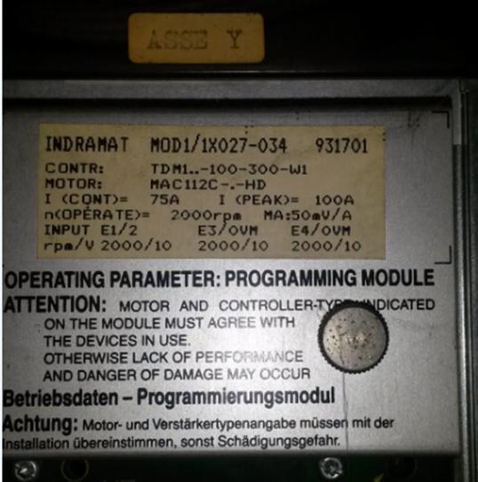
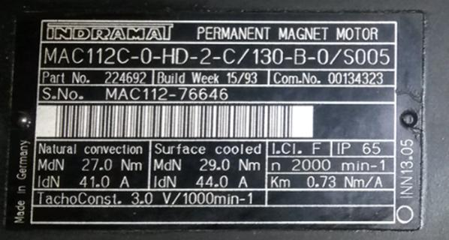
DATI DI TARGA DEL MOTORE E DELL’ AZIONAMENTO ASSE Y

Slide 5
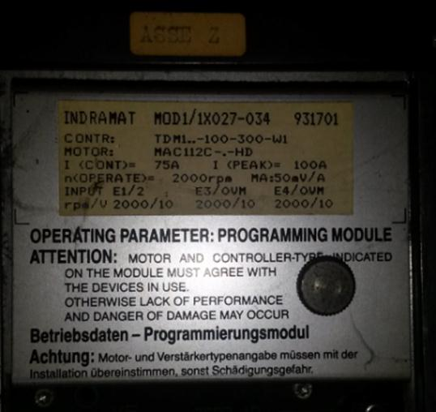
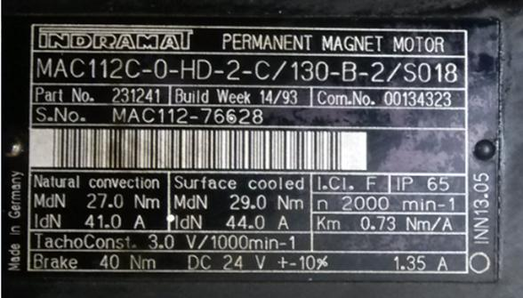
DATI DI TARGA DEL MOTORE E DELL’ AZIONAMENTO ASSE Z

Slide 6
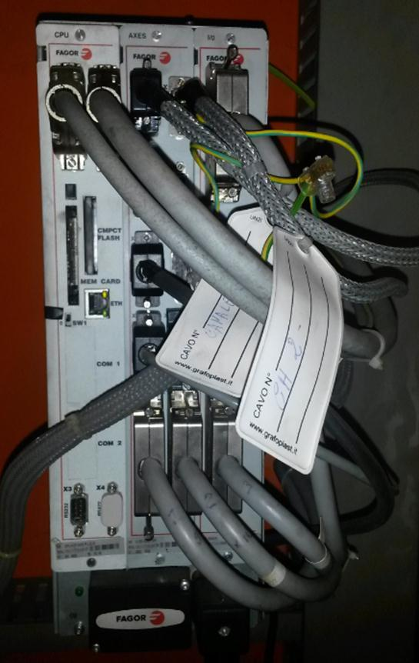
DATI DI TARGA DELLE SCHEDE DI CONTROLLO

Slide 7
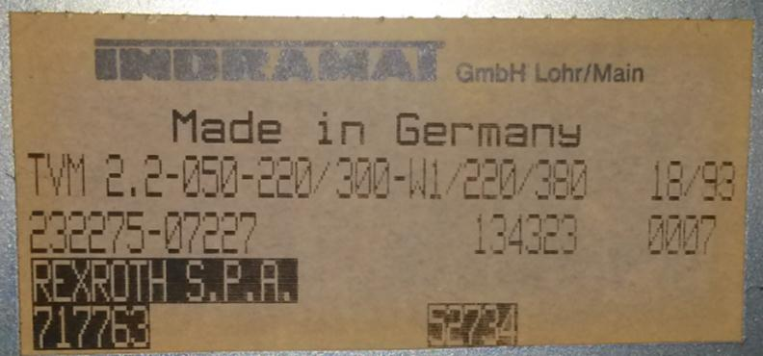
DATI DI TARGA DELL’ ALIMENTATORE SCHEDE DI POTENZA ASSI

Slide 8
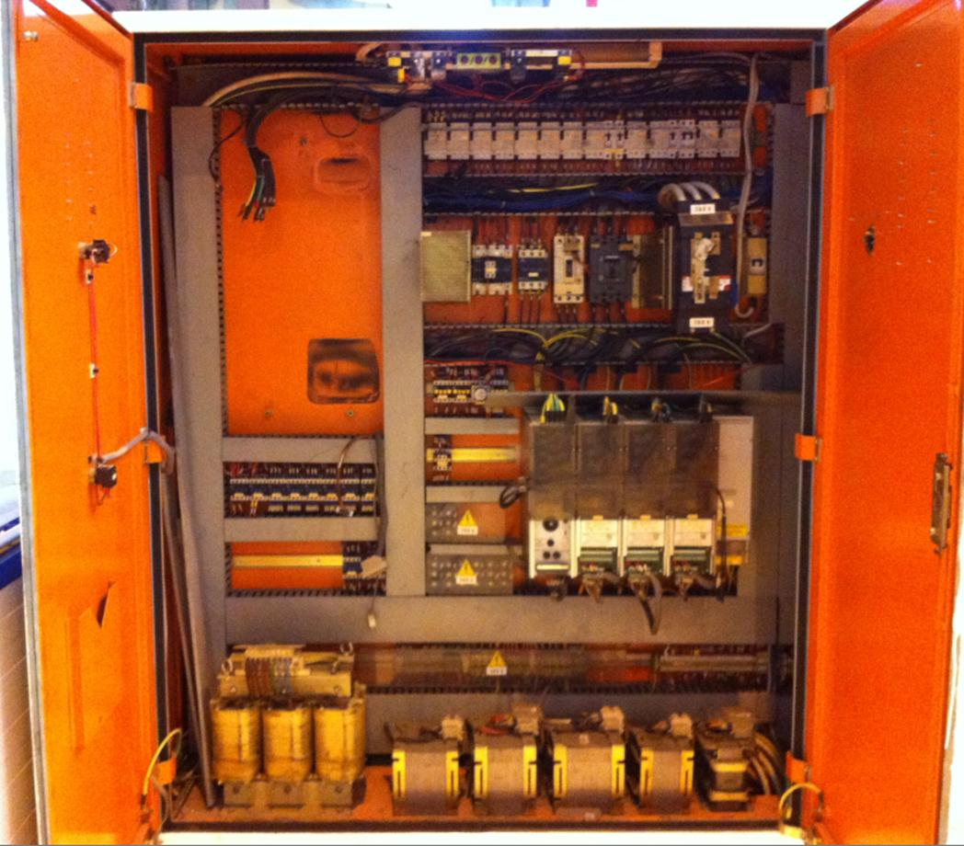
QUADRO ELETTRICO FRESATRICE FOREST
Postazione azionamento mandrino verticale

Slide 9
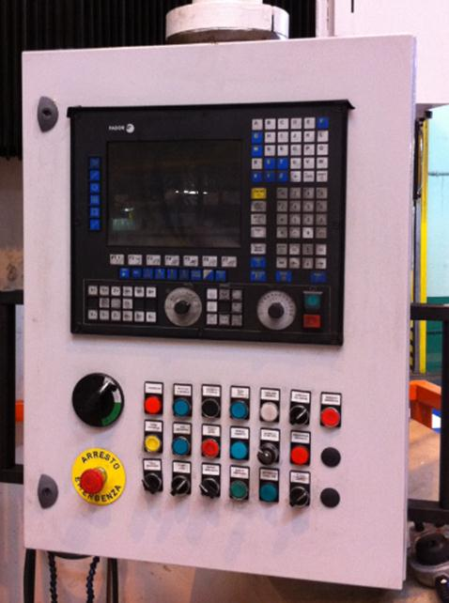
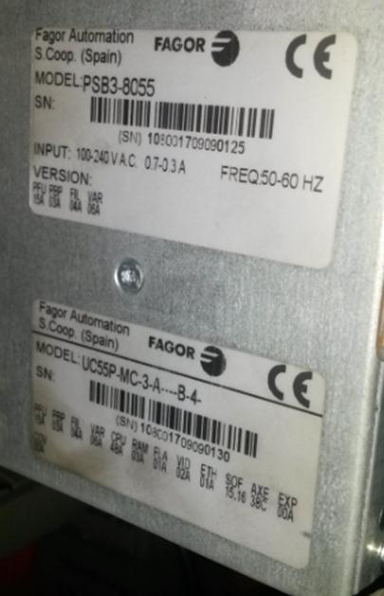
CONTROLLO NUMERICO FAGOR

Slide 10
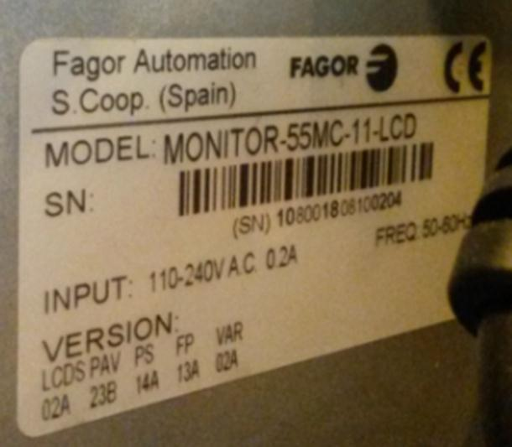
DATI DI TARGA DEL MONITOR OPERATORE

